Slide 1
玩转海外云通信 提升用户体验与转化
海外通信API分享

Slide 2
海外用户沟通策略
▪ 习惯与中国略有不同 ▪ 通信（沟通）渠道更多元化 ▪ 不同国家/地区、不世代，用户偏好差异较大 ▪ 轻松接入现有系统/平台/产品/工作流 ▪ 易开发/无需开发
语音
视频
短信
APP
社交
邮件
对话 与 沟通

Slide 3
推动全球沟通，助力中国企业出海
纳斯达克上市公司 VG
丰富的企业级资源和经验
全球API使用开发者
年落地语音和消息数量
更具实力并值得信赖
全球团队与中国本地支持
全球1600+运营商和一级网络
覆盖200+国家/地区
超过100万人
已突破200亿次
全球领先的云通信服务商 (CPaaS)
Notes:
Vonage是一家全球领先的云通信平台提供商，平台目前承载着海内外客户的巨量的语音，短信和视频交互的流量。利用平台提供的API、SDK和示例程序，开发人员可以快速开发上线上层应用，无需关心底层的通信网络设施，去触达全球200多个国家和地区的固定电话和移动网络的终端用户。Vonage在中国有完整的销售和服务团队，团队每一位成员都努力为出海客户提供及时到位的售前售中售后服务。

Slide 4
Vonage 为您提供“大道至简”、智能稳定的国际通信API
Messaging
消息
Voice
语音
Social Channels 社交渠道
Voice API 语音
SMS 短信
In-App Voice 内置语音
In-App Messages 内置消息
可编程的
SIP Trunking 语音线路
Video
视频
Jumper 对话式商务
Meetings API 视频协同
Video Express 视频互动
Video API 视频广播
扫码直达 官网页面
Notes:
Vonage APIs
The platform offers suite of APIs that simplify the integration of communication modules — including SMS, messaging apps, social, voice, and video — into applications, services and business processes, complemented with development tools and documentation.
Vonage APIs provides a simple way for organizations to integrate communications into workflows via developer-friendly software APIs.

Slide 5
借助Vonage 通信 API，打造覆盖全程的海外用户体验接触点
移动应用
（APP）
线下与线上
官网
呼叫中心
客服中心
移动端
Web端
社交媒体
跨渠道无缝转换
与服务机器人、AI工具等智能对接集成
构建情景式的沟通对话
Gartner：到2022年，只有50%的企业构建了全面、合理的用户通信/沟通渠道

Slide 6
Notes:
头部和腰部的客户，我们都在服务

Slide 7
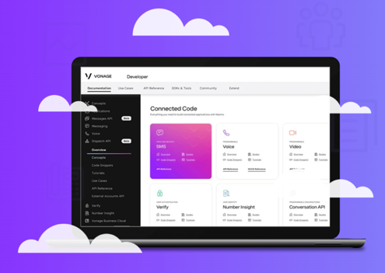
海外云通信 CPaaS
消息送达
国际短信
海外社交媒体消息
语音与呼叫中心
文本转语音 (TTS)
语音通话
本地号码
隐匿真实号码通话
用户交互 (IVR/ASR)
语音线路 (SIP)
对话式商务
社交媒体消息机器人
社交媒体直播
PRESENTATION TITLE

Slide 8
国际短信 SMS API
扫码直达 官网页面

Slide 9
国际短信 – 通知与互动
我们每一天都有约会。您有多少次忘记了重要的事情，比如和医生的预约？
只需一个简单的解决方案：发送短信提醒，支持用户通过回复短信或电话进行互动。
支持互动
改善用户体验
吸引用户参与
降低成本
失约给您自己和医生都会带来不便。

Slide 10
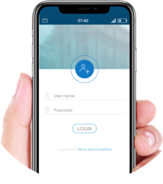
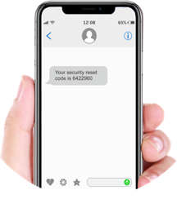
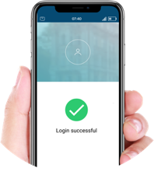
国际短信 – 一次性验证码 (OTP)
Vonage 的解决方案省时又省事。
通过短信、语音或推送通知发送一次性验证码，
轻松登录您的 APP。
想要拥有愉快的用户体验，首先要确保 APP 登录轻松顺畅。
用户想要的是简单而又轻松的使用体验。
只有用户满意，才能提升增长、活跃、留存甚至付费。

Slide 11
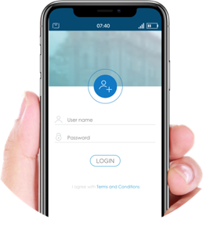
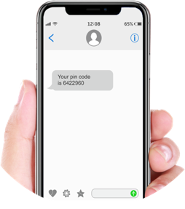
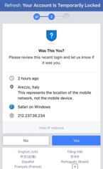
国际短信 - 双重验证 (2FA)
益处
覆盖手机和固话用户
沟通方式灵活
送达率最高
成功才付费
身份的验证过程
必须快速简单，
必须迎合用户的沟通偏好。
Vonage 让这一过程简单无比：您的用户可以通过短信或语音接收验证码来验证账号。

Slide 12
海外社交媒体消息 Messages API
扫码直达 官网页面

Slide 13
通过社交媒体提供客户服务
有了 Vonage 的支持，您可以通过用户偏好的社交渠道，例如
WhatsApp
Facebook Messenger
Viber
来提供客户服务
支持用户在社交媒体网络上与您沟通，以提升用户体验
优化消息传递策略。
为用户营造丰富的品牌体验。
发挥消息传递的经济性，降低运营成本。
一个 API 即可管理错综复杂的多种社交聊天方法。

Slide 14
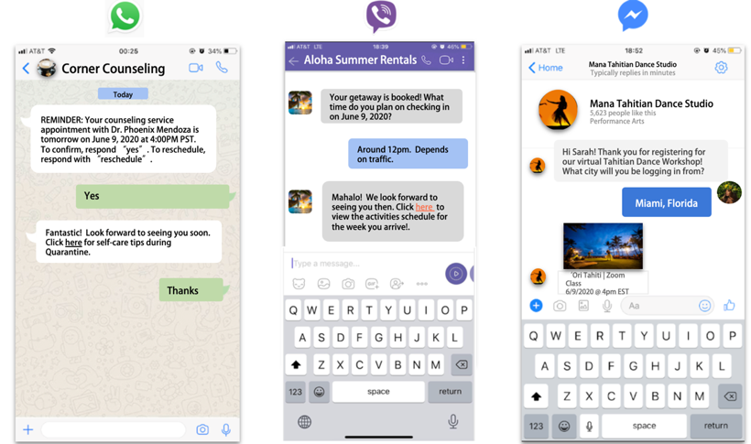
提供丰富的、卓越的信息以及更智能的对话
品牌体验
用更多的内容与形式
吸引你的用户
并丰富与用户的互动
图片，二维码，地图/定位
超链接（访问页面）
视频内容
Notes:
This slide highlights the benefits of WhatsApp messaging.

Slide 15
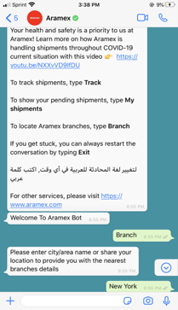
举例：利用WhatsApp 搭建客户支持中心
利用 WhatsApp 和聊天机器人，为全球用户提供自助式支持
益处
轻松整合 WhatsApp 业务与聊天机器人，连入您的呼叫中心或客户关系管理（CRM）系统。
凭借 WhatsApp 在全球拥有的 20 亿用户，快速扩大地理覆盖范围
借助图片、音频、视频和文件与用户沟通 → 给用户发送票据、收据等。
提高客服工作效率，改善客户服务质量
减少通信费用
Vonage 能提供什么帮助
一个 API 即可支持所有社交渠道
成本最小化而影响力最大化
帮助实现复杂的互动
编写和维护的代码减少，上市时间加快

Slide 16
海外语音 Voice API
扫码直达 官网页面

Slide 17
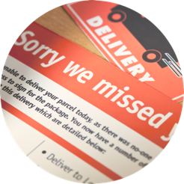
海外语音 - 可编程语音播报 (TTS)
错过配送时间会浪费极为宝贵的时间和资产。
益处
Vonage 解决方案：通过及时更新的语音提醒，用户可以实时了解他们的快递状态。
通过本地号码来联系接收者（即为本地电话号码绑定提醒功能）
降低成本
确保提醒得到确认
实现实时互动

Slide 18
海外语音 - 语音客服 & 本地号码
益处
节约用户成本和满意度
提高服务质量
增加互动
Vonage 能提供什么帮助
优质语音
在全球各地打造您的本地优势
适应未来
Hello！
(415) 555-0122
欢迎致电
欢迎致电

Slide 19
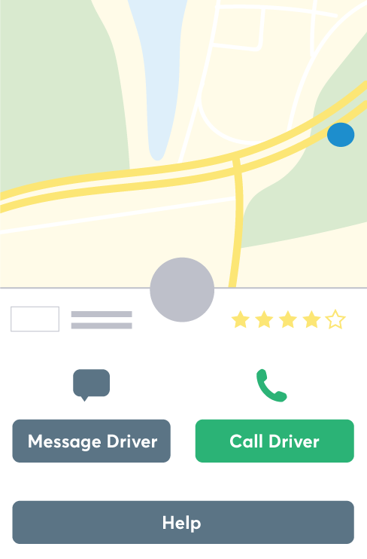
海外语音 - 隐匿号码通话
用户想要联系您平台上的商家。
但如果失去掌控，交易双方很容易私下取得联系，抛开您完成交易。
Vonage 支持用户在不泄露电话号码的情况下通过电话联系，以此加强隐私保护和避免台下交易
私下交易不仅有暴露用户隐私的风险，还会给您造成收益损失。
好在 Vonage 能帮助避免这些问题。
避免收益漏损
发掘新洞察
保护用户隐私

Slide 20
海外语音 - 用户交互 (IVR/ASR)
益处
Vonage
支持
语音播报
您是否曾想寻找一种新的方式来给用户推送营销活动信息，但发现电话营销费时又费钱？
互动更可靠
提高投资回报（ROI）
提高参与度和反馈
实现实时互动
支持动态优化
通过拥有交互式语音应答（IVR）反馈选项的外呼语音电话，向用户播送营销活动信息和其他消息。

Slide 21
灵活自主的可编程 SIP trunk
整合现有的 SIP 中继以调用我们强大的语音 API 功能
益处
全球覆盖
继续与当前的运营商保持合作
调用强大的语音 API 功能
Vonage 能提供什么帮助
按秒计费
通过 SIP 域和身份验证，将 SIP 终端连接到您的 Vonage 应用程序
当 Vonage 不可用时，无需转网
800.555.0123
01:27
1
2
3
4
5
6
7
8
9
0
扫码直达 官网页面
Notes:
Benefits:
Reach Globally
Connect your company to 7 billion people across 225 countries and over 1,600 telecommunications networks
Elastic Capacity
Forgo capacity planning and scale up or down as required by your business
Instant Connectivity
Instantly connect to our network without the hassle negotiating lengthy carrier contracts
Vonage 能提供什么帮助
优质语音
The Vonage platform connects directly to the Vonage MPLS network and to tier 1 carriers that provide 优质语音 services. In addition, with data centers in all regions of the world and our automatic location-based routing, our network delivers the low latency and high reliability your business critical applications require.
按秒计费
With 按秒计费, you don’t need to pay for unused partial minutes or unused trunks. You pay for what you use, nothing more.
Built-in IVR and Number Insight
With Number Insight, clean your database and ensure all your phone numbers are valid and reachable. with IVR offer self service and auto attendant scripts before routing calls to a live agent
All the insights you need
The Vonage dashboard includes all the data you need to manage your business, including call volume, cost, and detailed call records. You can also incorporate the data into your own analytics using our management API.
Global presence
The Vonage platform offers local numbers in countries all over the world so your business can have a local identity in every market. In addition, you keep your numbers even if you need to move offices.
Broad PBX support
We’ve tested with all major IP PBXes and have developed configuration guides so you can easily get started.

Slide 22
联络中心智能化 Contact Center Intelligence
扫码直达 官网页面

Slide 23
通过加快联络中心创新，提升用户满意度
借助实时 AI、新渠道等打造更加个性化的用户互动，优化工作流
无需替换现有的联络中心
Notes:
Works with some of the largest consumer brands.

Slide 24
对话式商务 Conversational Commerce
扫码直达 官网页面

Slide 25
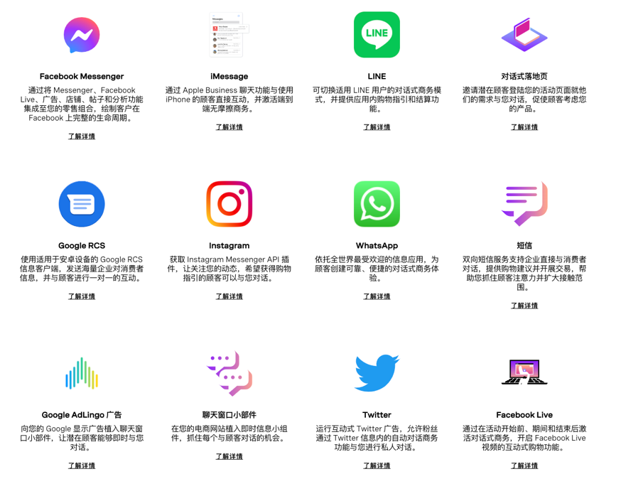
让企业有更多渠道
与海外消费者沟通
随时随地响应客户需求
借助 Jumper.ai，您能够通过统一的信息体验在顾客喜欢的平台与他们互动

Slide 26
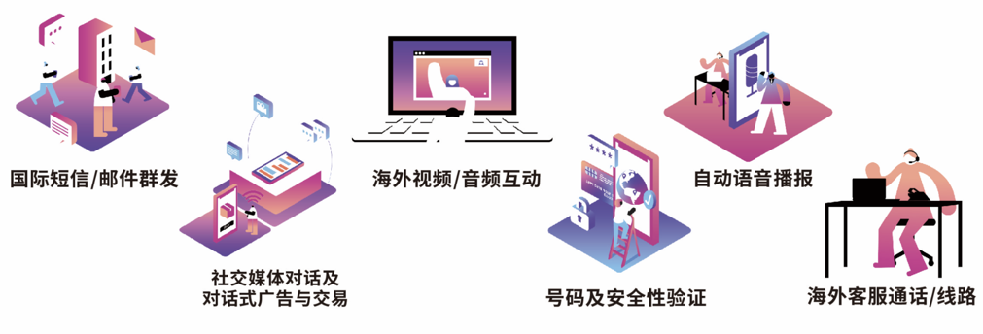
主要产品总结

Slide 27
玩转海外云通信，提升用户体验与转化
（海外通信API分享）
即可立即申请试用
欢迎关注VONAGE微信公众号
若有任何问题，欢迎随时联系 china.marketing@vonage.com

